Slide 1


第8章第3节

Slide 2
第8章第3节：定时计数控制接口
教学重点
8253的引脚和六种工作方式
8253的编程
8253在IBM PC系列机上的应用

Slide 3
第8章第3节：定时功能的实现方法
软件延时
  利用微处理器执行一个延时程序段实现
  不用硬件，但占用CPU时间、定时精度不高，随系统时钟频率改变
不可编程的硬件定时
  采用分频器、单稳电路或简易定时电路控制定时时间
  定时电路简单、定时时间可以在一定范围改变
可编程的硬件定时
  软件硬件相结合、用可编程定时器芯片构成一个方便灵活的定时电路
  具有多种工作方式、能够输出多种控制信号

Slide 4
第8章第3节：定时器和计数器
定时控制在微机系统中具有极为重要的作用，计数是许多过程控制领域常用的功能
它们都是由数字电路中的计数电路构成
定时器由数字电路中的计数电路构成，通过记录高精度晶振脉冲信号的个数，输出准确的时间间隔
计数电路如果记录外设提供的具有一定随机性的脉冲信号时，它主要反映脉冲的个数（进而获知外设的某种状态），常又称为计数器

Slide 5
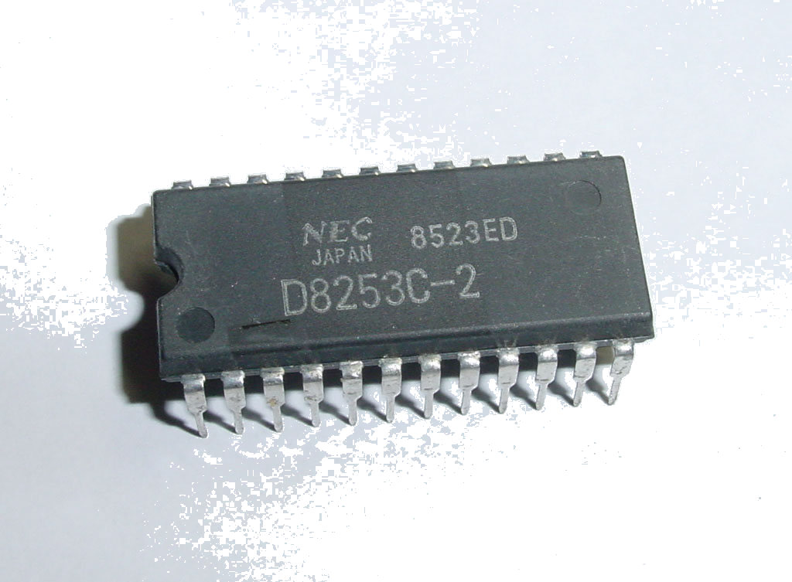
第8章第3节：8.1 8253/8254定时计数器
3个独立的16位计数器通道
每个计数器有6种工作方式
按二进制或十进制（BCD码）计数
8254是8253的改进型

Slide 6
第8章第3节：8.1.1 8253/8254的内部结构和引脚
数据总线
CLK
D7～D0
0
计数器0
GATE
缓冲器
0
内
OUT
0
RD
部
WR
读写控制
逻辑
CLK
A
数
计数器1
1
0
GATE
A
1
1
据
OUT
CS
1
总
CLK
控制字
2
寄存器
线
计数器2
GATE
2
OUT
2

Slide 7
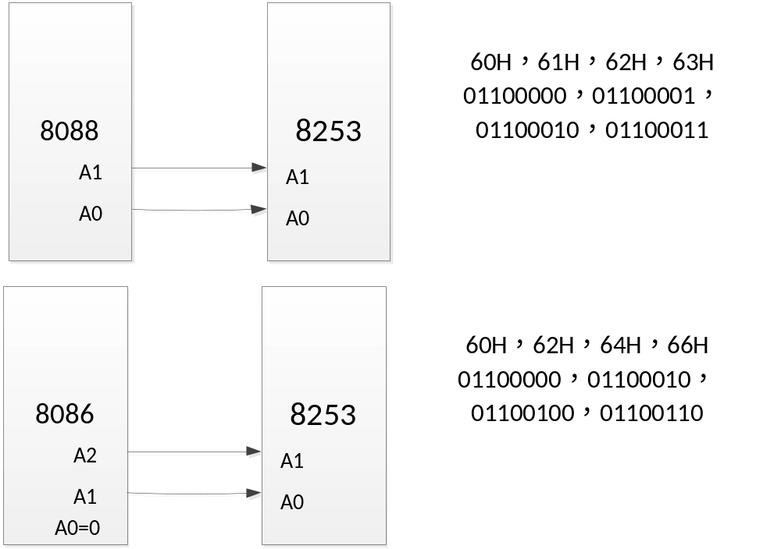

Slide 8
第8章第3节：1. 计数器
预置寄存器
计数初值存于预置寄存器；
在计数过程中，
减法计数器的值不断递减，
而预置寄存器中的预置不变。
输出锁存器用于写入锁存命令时，
锁定当前计数值
CLK
OUT
减1计数器
GATE
输出锁存器

Slide 9
第8章第3节：计数器的3个引脚
CLK时钟输入信号
  在计数过程中，此引脚上每输入一个时钟信号（下降沿），计数器的计数值减1
GATE门控输入信号
  控制计数器工作，可分成电平控制和上升沿控制两种类型
OUT计数器输出信号
  当一次计数过程结束（计数值减为0），OUT引脚上将产生一个输出信号

Slide 10
第8章第3节：2. 与处理器接口
D0 ~ D7数据线
A0 ~ A1地址线
CS片选信号
RD读信号
WR写信号
CS A1 A0 | I/O地址 | 读操作RD | 写操作WR
0 0 0 0 0 1 0 1 0 0 1 1 | 40H 41H 42H 43H | 读计数器0 读计数器1 读计数器2 无操作 | 写计数器0 写计数器1 写计数器2 写控制字

Slide 11
第8章第3节：8.1.2 8253/8254的工作方式
8253有6种工作方式，由方式控制字确定
熟悉每种工作方式的特点才能根据实际应用问题，选择正确的工作方式
每种工作方式的过程类似：
  ⑴ 设定工作方式
  ⑵ 设定计数初值
  〔 ⑶ 硬件启动 〕
  ⑷ 计数初值进入减1计数器
  ⑸ 每输入一个时钟计数器减1的计数过程
  ⑹ 计数过程结束

Slide 12

第8章第3节：方式0：计数结束中断
⑥
计
数
结
束
⑤
计
数
过
程
④
计
数
值
送
入
计
数
器
②
设
定
计
数
初
值
①
设
定
工
作
方
式
①
②
④
⑤
⑥
方式0
4
WR
CLK
GATE
4
3
2
1
0
OUT

Slide 13
第8章第3节：方式1：可编程单稳脉冲
⑥
计
数
结
束
⑤
计
数
过
程
④
计
数
值
送
入
计
数
器
③
硬
件
启
动
②
设
定
计
数
初
值
①
设
定
工
作
方
式
①
②
④
⑤
⑥
方式1
4
WR
CLK
GATE
③
4
3
2
1
0
OUT

Slide 14
第8章第3节：方式2：频率发生器（分频器）
方式2
4
WR
CLK
GATE
4
3
2
1
0
4
3
2
1
0
4
3
2
1
0
4
3
2
1
0
OUT

Slide 15
第8章第3节：方式3：方波发生器
方式3
4
WR
CLK
GATE
4
3
2
1
0
4
3
2
1
0
4
3
2
1
0
4
3
2
1
0
OUT

Slide 16
第8章第3节：方式4：软件触发选通信号
方式4
4
3
WR
CLK
GATE
4
3
2
1
0
3
2
3
2
1
0
OUT

Slide 17
第8章第3节：方式5：硬件触发选通信号
方式5
4
3
WR
CLK
GATE
4
3
2
1
0
3
2
1
3
2
1
0
OUT

Slide 18
第8章第3节：各种工作方式的输出波形
0
方式 0
N
0
N
0
方式 1
N
1
0/N
1
0
方式 2
N
N/2
0/N
N/2
0
方式 3
N
0 1
方式 4
N
0 1
N
0 1
讨论：
计数开始的时刻
方式 5

Slide 19

第8章第3节：8.1.3 8253/8254的编程
8253加电后的工作方式不确定
8253必须初始化编程，才能正常工作
  写入控制字
  写入计数初值
  读取计数值
D7
D6
D5
D4
D3
D2
D1
D0

Slide 20


第8章第3节：1. 写入方式控制字
D7 | D6 | D5 | D4 | D3 | D2 | D1 | D0
计数器 | 读写格式 | 工作方式 | 数制
00 计数器0
01 计数器1
10 计数器2
11 非法
0 二进制
1 十进制
00 计数器锁存命令
01 只读写低字节
10 只读写高字节
11 先读写低字节
后读写高字节
000 方式0
001 方式1
010 方式2
011 方式3
100 方式4
101 方式5
控制字写入控制字I/O地址（A1A0＝11）
示例

Slide 21
第8章第3节：2. 写入计数值
选择二进制时
  计数值范围：0000H～FFFFH
  0000H是最大值，代表65536
选择十进制（BCD码）
  计数值范围：0000～9999
  0000代表最大值10000
计数值写入计数器各自的I/O地址
示例

Slide 22
初始化举例
写出8253的初始化程序段，口址为40H，42H，44H，46H，
设计数器0：初值=4000H，方式3
计数器1：初值=18H，方式2
计数器2：初值=4612H，方式3
均为二进制

Slide 23
MOV AL，26H
OUT 46H，AL
MOV AL，40H
OUT 40H，AL
MOV AL，54H
OUT 46H，AL
MOV AL，18H
OUT 42H，AL

Slide 24
MOV AL，0B6H
OUT 46H，AL
MOV AL，12H
OUT 44H，AL
MOV AL，46H
OUT 44H，AL

Slide 25
第8章第3节：3. 读取计数值
对8位数据线，读取16位计数值需分两次
计数在不断进行，应该将当前计数值先行锁存，然后读取：
  向控制字I/O地址：给8253写入锁存命令
  从计数器I/O地址：读取锁存的计数值
读取计数值，要注意读写格式和计数数制

Slide 26
例
读计数器2的当前计数值，并检查是否为全“1”，设计数初值只有低8位，端口地址为60H~66H
KEEP: MOV AL,80H
OUT 66H,AL
IN AL,64H
CMP AL,0FFH
JNE KEEP
HLT

Slide 27
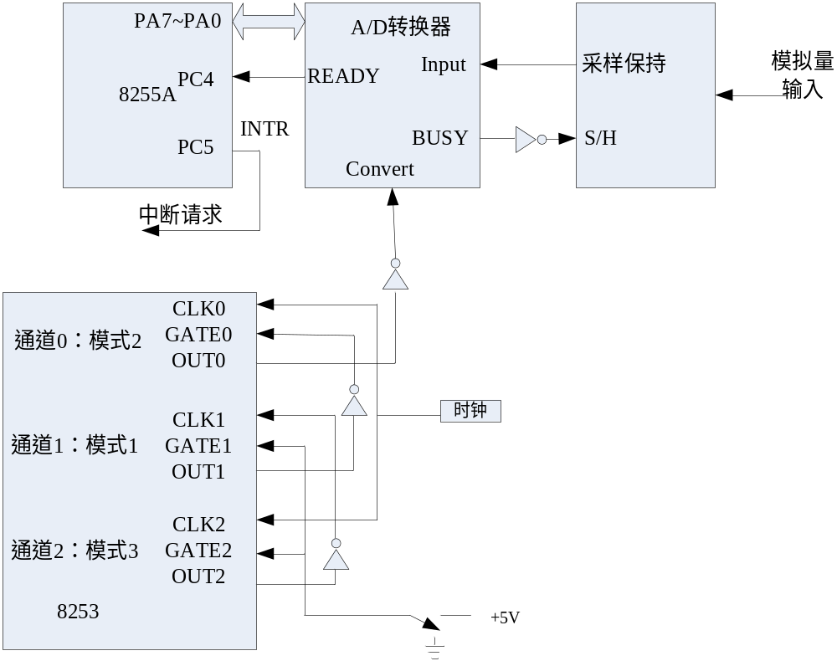
例：用8253为A/D子系统提供可编程的采样信号（*）

Slide 28
计数器0工作在模式2（分频器），初值=L
计数器1工作在模式1（单脉冲），初值=M
计数器2工作在模式3（方波），初值=N
设时钟频率=F
A/D转换器的频率是多少？每次启动转换后能够持续的时间是多少？

Slide 29
例：8253定时功能的应用
8253的端口地址为308H，30AH，30CH，30EH，3个通道使用同一个输入时钟，频率=2MHZ，要求如下：
用计数器0采用硬件触发，输出宽度=时钟周期的单脉冲，定时常数为36
用计数器1输出频率为2KHZ的对称方波
用计数器2产生宽度为0.6ms的单脉冲

Slide 30
硬件电路设计（*）
初始化编程
CLK0=CLK1=CLK2=2MHZ，
时钟周期T=1/f=0.5微秒
计数器0：方式5，计数系数=36，BCD计数
00011011=1BH
计数器1：方式3，BCD计数
计数常数=2MHZ/2KHZ=1000
01110111=77H
计数器2：方式1，计数常数=0.6毫秒/0.5微秒=1200
10110011=B3H，BCD计数

Slide 31
MOV DX,30EH
MOV AL,1BH
OUT DX,AL
MOV DX,308H
MOV AL,36H
OUT DX,AL ;通道0初始化
MOV DX,30EH
MOV AL,77H
OUT DX,AL

Slide 32
MOV DX,30AH
MOV AL,00H
OUT DX,AL
MOV AL,10H
OUT DX,AL ;通道1初始化
MOV DX,30EH
MOV AL,0B3H
OUT DX,AL
MOV DX,30CH
MOV AL,00H
OUT DX,AL
MOV AL,12H
OUT DX,AL ;通道2初始化

Slide 33
例：8253计数功能的应用
某8086系统中有一片8253芯片，用通道2对外部事件计数，计满360次经8259的IR1向CPU发出中断申请信号。计数器2的口址为05CH，控制口为05EH
360=168H，用二进制计数
MOV AL,0B0H
OUT 5EH,AL
MOV AL,68H
OUT 5CH,AL
MOV AL,01H
OUT 5CH,AL

Slide 34
第8章第3节：8.2 8253在IBM PC系列机上的应用
IOR
—
—
— A₀
— A₁
—
RD
OUT₀
IRQ₀
IOW
WR
A₀
A₁
+5V
8253
T/CCS
CS
D Q
CLK
DRQ₀
D₀～D₇
D₀～D₇
接至DMA控制器
OUT₁
1.19318MHz
CLK₀
CLK₁
CLK₂
DACK0 BRD
+5V
GATE₀
GATE₁
GATE₂
OUT₂
接至扬声器驱动器
PB₀
PB₁

Slide 35
第8章第3节：8.2.1 定时中断和定时刷新
从阅读初始化程序段
看计数器0作为定时中断的作用
将计数器1作为定时刷新
看如何编写初始化程序段

Slide 36
第8章第3节：计数器0：初始化程序
mov al,36h ；36H＝00 11 011 0B
；计数器0为方式3，采用二进制计数
；先低后高写入计数值
out 43h,al ；写入方式控制字
mov al,0 ；计数值为0
out 40h,al ；写入低字节计数值
out 40h,al ；写入高字节计数值

Slide 37
第8章第3节：计数器0：定时中断
计数器0：方式3，计数值：65536，输出频率为1.19318MHz÷65536＝18.206Hz的方波
门控为常启状态，这个方波信号不断产生
OUT0端接8259A的IRQ0，用作中断请求信号
每秒产生18.206次中断请求，或说每隔55ms（54.925493ms）申请一次中断
DOS系统利用计数器0的这个特点，通过08号中断服务程序实现了日时钟计时功能

Slide 38

第8章第3节：计数器1：定时刷新
需要重复不断提出刷新请求
门控总为高，选择方式2或3
2ms内刷新128次，即15.6μs刷新一次
计数初值为18

Slide 39
第8章第3节：计数器1：初始化程序
mov al,54h ；54H＝01 01 010 0 B
；计数器1为方式2，采用二进制计数
；只写低8位计数值
out 43h,al ；写入方式控制字
mov al,18 ；计数初值为18
out 41h,al ；写入计数值

Slide 40
第8章第3节： 8.2.2 扬声器控制
计数器2的输出控制扬声器的发声音调
计数器2只能工作在方式3，才能输出一定频率的方波，经滤波后得到近似的正弦波，进而推动扬声器发声
扬声器还受控于并行接口（8255芯片）
必须使PB0和PB1同时为高电平，扬声器才能发出预先设定频率的声音

Slide 41
第8章第3节：发音频率设置子程序
；入口参数AX＝1.19318×10⁶÷发音频率
speaker proc
push ax
mov al,0b6h ；b6h＝10110110b
out 43h,al ；写入控制字
pop ax
out 42h,al ；写入低8位计数值
mov al,ah
out 42h,al ；写入高8位计数值
ret
speaker endp

Slide 42
第8章第3节：扬声器开子程序
speakon proc
push ax
in al,61h ；PB端口的地址为61H
or al,03h
；D1D0＝PB1PB0＝11B，其他位不变
out 61h,al
pop ax
ret
speakon endp

Slide 43
第8章第3节：扬声器关子程序
speakoff proc
push ax
in al,61h ；PB端口的地址为61H
and al,0fch
；D1D0＝PB1PB0＝00B，其他位不变
out 61h,al
pop ax
ret
speakoff endp

Slide 44
第8章第3节：例题8.1 扬声器声音的控制
；数据段
freq dw 1193180/600
；代码段
mov ax,freq
call speaker ；设置扬声器音调
call speakon ；打开扬声器声音
mov ah,1 ；等待按键
int 21h ；按键后
call speakoff ；关闭扬声器声音

Slide 45
第8章第3节：8.2.3 可编程硬件延时
利用日时钟每隔55ms中断一次不变的特点，可以编写一段不随系统时钟频率变化的固定延时程序
由于日时钟中断的时间单位是55ms，所以无法实现更短时间的延时
这时只有利用实时时钟中断，不过它的最短延时约是1ms（976 μs）

Slide 46
第8章第3节： 8.3 扩充定时计数器的应用
IOR
—
—
— A₀
— A₁
RD
GATE₀
+5V
IOW
WR
A₀
A₁
8253
外部事件产生源
CLK₀
D₀～D₇
D₀～D₇
OUT₀
IRQ
CS
A₃～A₉
译码
电路
AEN
200～207H

Slide 47
第8章第3节：例题8.2 外部事件的计数
mov dx,203h ；设置方式控制字
mov al,10h
out dx,al
mov dx,200h ；设置计数初值
mov al,64h ；计数初值为100
out dx,al
输出：明确向哪个端口输出什么数据
输入：清楚从哪个端口输入什么数据

Slide 48



第8章第3节：第8章第3节教学要求
1. 掌握8253引脚，尤其是CLK、OUT、GATE引脚的功能
2. 掌握8253的六种工作方式、编程和在IBM PC系列机上的应用
习题8（第203页）——
8.1 ~ 8.3 8.4⑴⑵⑶ 8.5 8.6

Slide 49

计数开始的时刻
需要注意：
处理器写入8253的计数初值只是写入了预置寄存器，之后到来的第一个CLK输入脉冲（需先由低电平变高，再由高变低）才将预置寄存器的初值送到减1计数器。
从第二个CLK信号的下降沿，计数器才真正开始减1计数。
实验：
计数开始的时刻

Slide 50
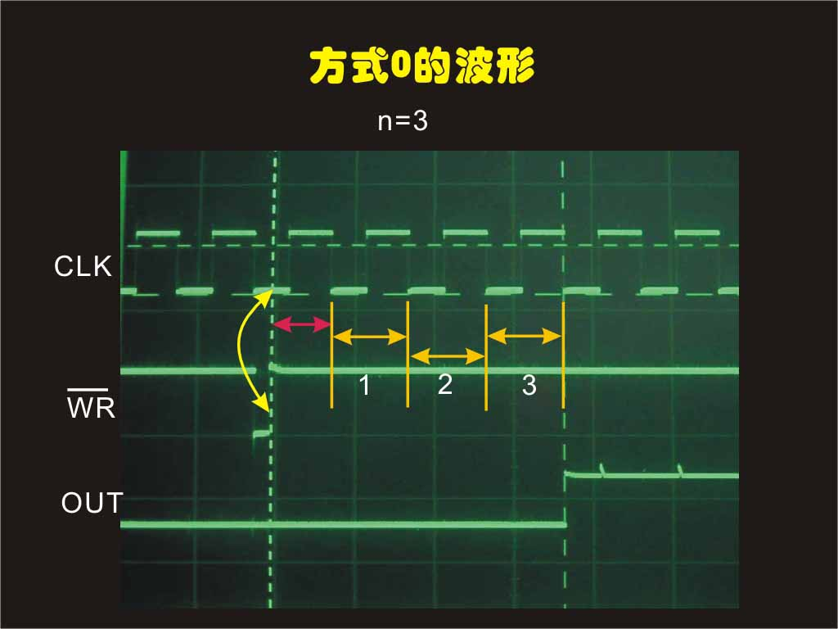
实验结果1
计数开始
感谢山西省太原理工大学常晓明教授提供实验结果

Slide 51
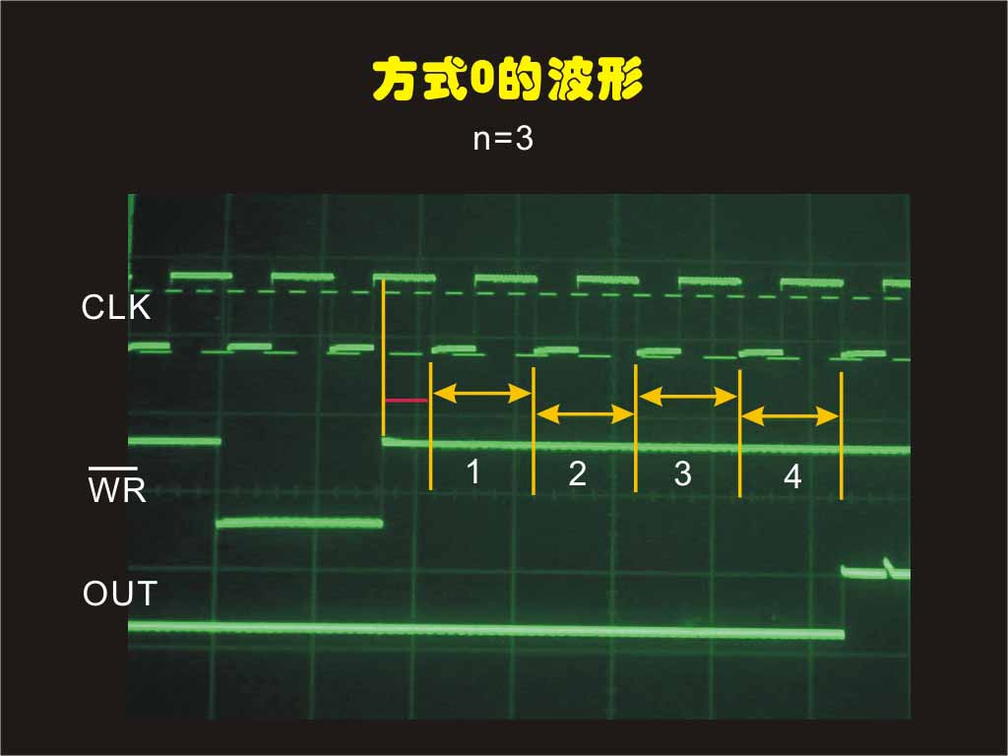
实验结果2
计数开始
感谢山西省太原理工大学常晓明教授提供实验结果

Slide 52
问题讨论
通过本例，请大家
  思考理论（原理）与实践（工程）的关系
  体会教学实践环节（上机、实验）的重要性
同时，还请大家注意
  大学的常规教学侧重理论（原理）的掌握
  大家需要加强实践（实验）、积累实际经验
你还能提供这样的实例吗？

Slide 53
8253/8254的I/O地址
CS
RD
WR
A1
A0
功 能
0 1 0 0 0
对计数器0设置计数初值
0 1 0 0 1
对计数器1设置计数初值
0 1 0 1 0
对计数器2设置计数初值
0 1 0 1 1
设置控制字
0 0 1 0 0
从计数器0读出计数值
0 0 1 0 1
从计数器1读出计数值
0 0 1 1 0
从计数器2读出计数值

Slide 54
8253的控制字编程
；某个8253的计数器0、1、2端口和控制端口地址依次是40H～43H
；设置其中计数器0为方式0，采用二进制计数，先低后高写入计数值
mov al,30h
；方式控制字：30H＝00 11 000 0B
out 43h,al
；写入控制端口：43H

Slide 55
8253的计数初值编程
；某个8253的计数器0、1、2端口和控制端口地址依次是40H～43H
；设置计数器0采用二进制计数，写入计数初值：1024（＝400H）
mov ax,1024 ；计数初值：1024（＝400H）
；写入计数器0地址：40H
out 40h,al ；写入低字节计数初值
mov al,ah
out 40h,al ；写入高字节计数初值

